Slide 1
Publicando o App

Slide 2
Antes de publicar seu app:
Teste o máximo possível e em diferentes versões do android, em celulares reais, tudo que for possível.
Defina um nome do projeto, um identificador único.
Defina uma imagem e uma tela de carregamento
Build e Deploy

Slide 3
Para publicação iremos começar pelo nosso app.json segue a documentação com os parâmetros
https://docs.expo.io/versions/latest/workflow/configuration/

Slide 4
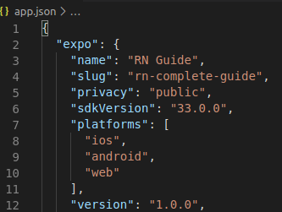

Slide 5
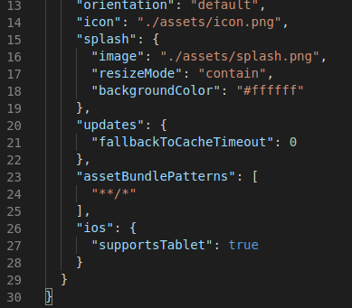

Slide 6
Para publicar iremos usar o comando.
Expo publish

Slide 7
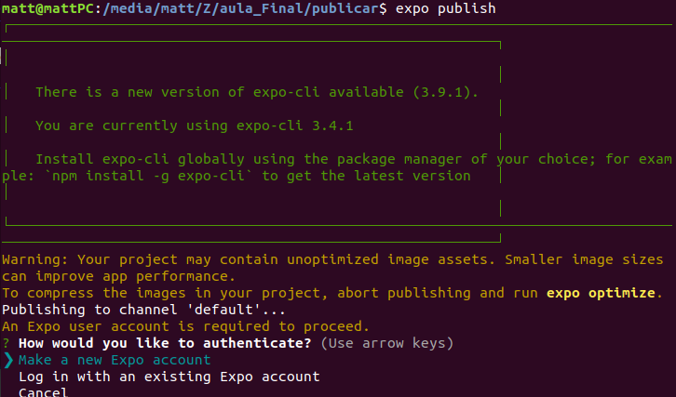

Slide 8
Para melhorar nosso desempenho temos sempre que rodar antes
expo optimize

Slide 9

Para publicar pelo expo é necessário criar uma conta.

Slide 10
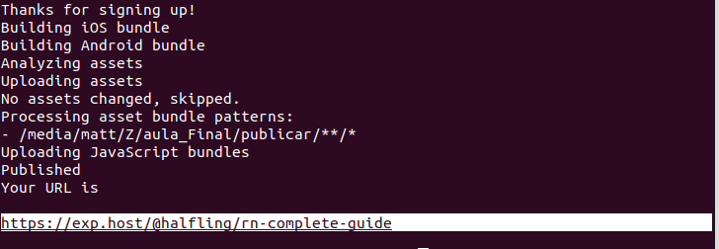
Publicamos no site do Expo, mas quemquer isso ? https://expo.io/@halfling/rn-complete-guide

Slide 11
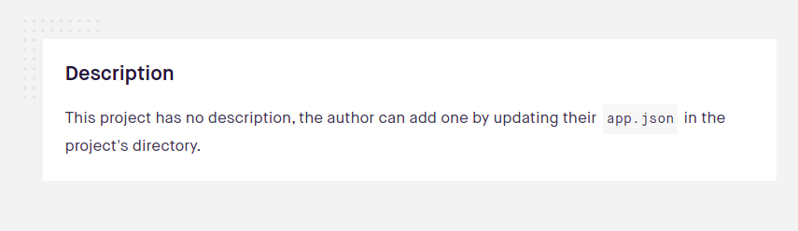
Isso será útil para nos auxiliar na publicação final por exemplo podemos ver que nosso app está sem descrição.

Slide 12
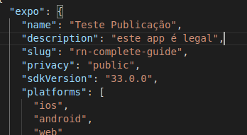

Slide 13
Para criar nossos ícones e imagens existem diversos padrões de tamanho da imagem e ETC.
Porém também existem site para fazer esse trabalho por nós , por exemplo o que segue.
Por favor acessem
https://pgicons.abiro.com/

Slide 14
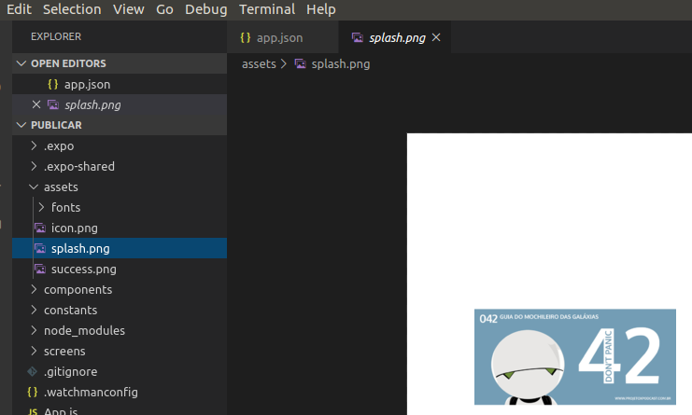
Coloque seus arquivos de ícone e Splash na pasta assets substituindo os padrões do Expo

Slide 15
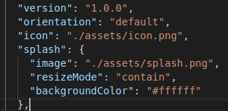
Caso queira renomear a imagem lembre-se de importa-la corretamente no app.json

Slide 16
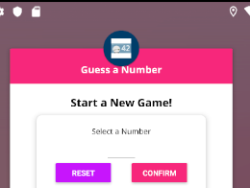
Execute o projeto novamente para testar

Slide 17
assetBundlePatterns: Essa Tag informar sobre os dados que iremos realizar download exceto. Devemos sempre lembrar que caso formos upar nossas imagens, se a internet cair ficaremos sem imagens.

Slide 18
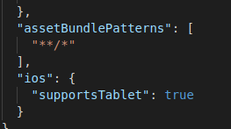

Nesse caso estamos informando que iremos upar exceto tudo. Caso fossemos restringem apenas a pasta assets seria a segunda imagem

Slide 19

As configurações de Update, podem ser parametrizadas para que não haja risco do sistema abrir enquanto procura por atualizações, mas isso sacrifica desempenho

Slide 20
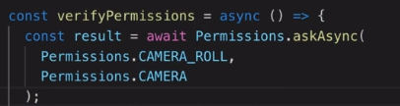
Permissões do aplicativo
Aplicativos podem depender de permissões dadas pelo usuário, como por exemplo para utilizar a câmera.

Slide 21
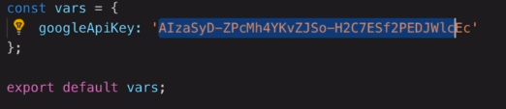
Ou em caso da utilização do google maps que verifica sua chave do google

Slide 22
Para solicitar permissões aos nossos usuários iremos utilizar “permissions”:

Slide 23
"permissions": [ "ACCESS_COARSE_LOCATION", "ACCESS_FINE_LOCATION", "CAMERA", "MANAGE_DOCUMENTS", "READ_CONTACTS", "READ_CALENDAR", "WRITE_CALENDAR", "READ_EXTERNAL_STORAGE", "READ_PHONE_STATE", "RECORD_AUDIO", "USE_FINGERPRINT", "VIBRATE", "WAKE_LOCK", "WRITE_EXTERNAL_STORAGE", "com.anddoes.launcher.permission.UPDATE_COUNT", "com.android.launcher.permission.INSTALL_SHORTCUT", "com.google.android.c2dm.permission.RECEIVE", "com.google.android.gms.permission.ACTIVITY_RECOGNITION", "com.google.android.providers.gsf.permission.READ_GSERVICES", "com.htc.launcher.permission.READ_SETTINGS", "com.htc.launcher.permission.UPDATE_SHORTCUT", "com.majeur.launcher.permission.UPDATE_BADGE", "com.sec.android.provider.badge.permission.READ", "com.sec.android.provider.badge.permission.WRITE", "com.sonyericsson.home.permission.BROADCAST_BADGE" ],

Slide 24
Não recomendamos isso pois, imagine quando usuário baixar seu aplicativo e solicitar permissões a tudo, lista de chamadas, pasta de imagens, com certeza os usuários ficariam incomodados em fornecer permissões que não estão ligadas às funções do app.

Slide 25
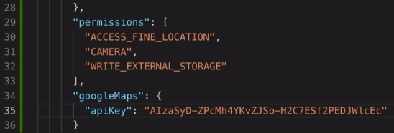
Vamos solicitar por exemplo apenas as permissões para usar a câmera e salvar dados, além do google maps.

Slide 26
Pequena pausa na publicação para falar de apis do google, apis são a forma mais fácil de usar um serviço que já existe e está estabelecido, o google através do google maps platform oferece dois serviços , o maps que permite ver um local atravś do street view e também o routes que permite calcular rota entre dois pontos.

Slide 27
Para utilizar é preciso acessar
https://cloud.google.com/maps-platform/?apis=maps,routes
É necessário fazer o cadastro que provavelmente utilize seu Gmail
Será necessário cadastrar seu cartão de crédito, você terá um ano para usar gratuitamente ou até exceder o valor de 300 dólares.

Slide 28
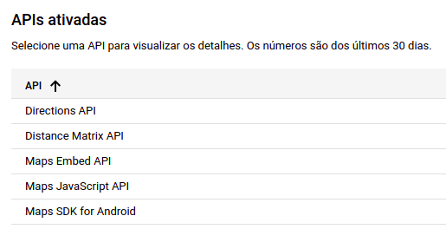
A API que precisaremos para Android é a Maps SDK for Android

Slide 29
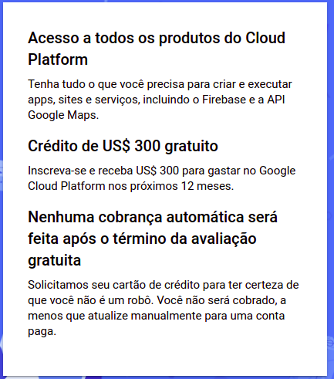

Slide 30
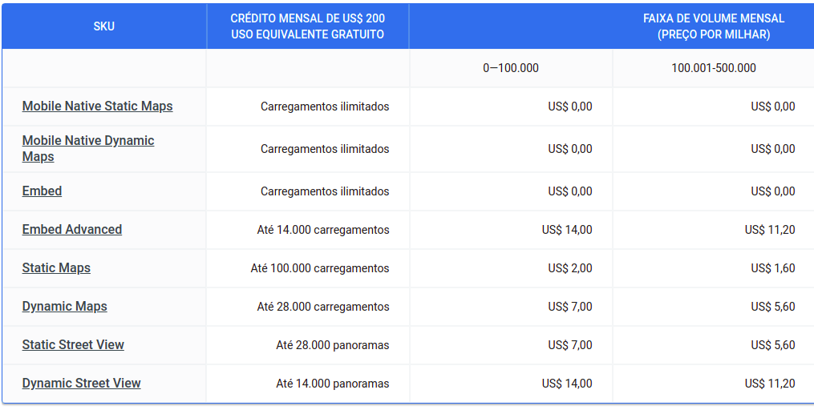

Slide 31
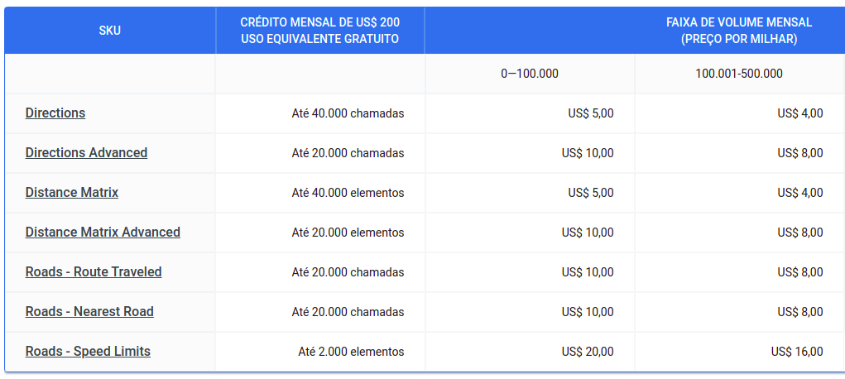

Slide 32

Também será necessário preencher o package, sendo que está é sua identificação única na google play

Slide 33
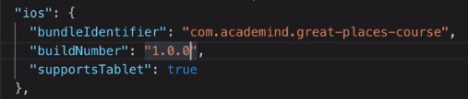
Para IOS também é necessário a chave do google maps e package da apple store, assim como a versão

Slide 34
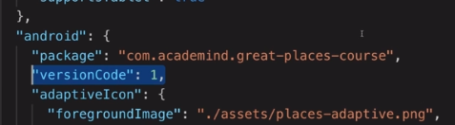
A versão no android será controlada pela versionCode

Slide 35
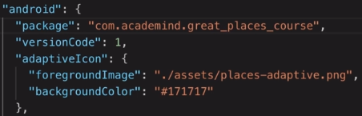
A forma correta de representar as informações do android será substituindo os “-” por “_”, enquanto nossas apis ficaram dentro do objeto config

Slide 36
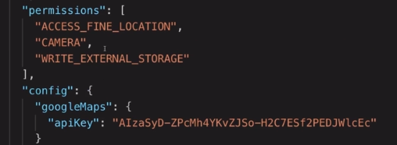
Objeto config para API's

Slide 37
A diferença entre publish e build é que, publish irá subir nosso projeto para um servidor do expo onde ele poderá ser acessado e testado, enquanto build realmente irá gerar os arquivos que iremos subir para as lojas. As publicações serão importantes, pois ao usarmos updates over-the-air

Slide 38
Para construir nosso arquivo que irá para play store iremos executar o comando
expo build:android -t app-bundle
Esse é o comando recomendado pelo google.

Slide 39
Ao buildar a aplicação será gerada uma chave,
Essa chave é muito , muito, muito importante pois sem ela no futuro você não conseguirá fazer upgrade ou qualquer alteração no seu app. O expo lhe dá duas opções, que ele gerencie a chave para você, ou que você utilize sua própria chave

Slide 40
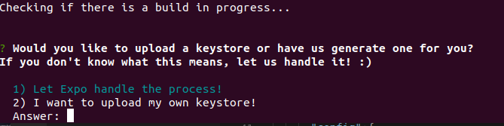

Slide 41
Demora muito , pois estamos usando servidores do expo compartilhados,
Pode levar de minutos a horas.

Slide 42
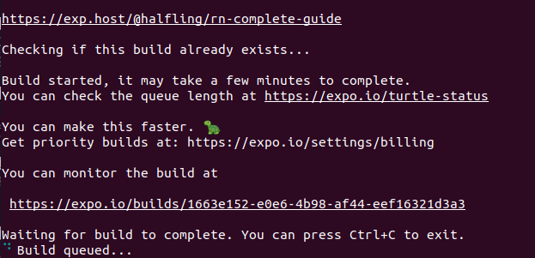
É possível acompanhar a geração através da sua conta no expo com o login que você criou anteriormente. O link you can monitor

Slide 43
Para aplicações IOS, nesta etapa já será necessária uma conta paga na Apple Developer, para rodar
Build:ios
Será necessário logar com seu id da sua conta apple.

Slide 44
Após a execução do build no android devemos executar o comando
expo fetch:android:keystore
Esse comando irá realizar download do arquivo com a chave que o Expo gerou, você deve armazenar este arquivo com muita responsabilidade, pois sem ele você perde acesso ao seu app

Slide 45
Upload do aplicativo para as lojas
https://docs.expo.io/versions/v34.0.0/distribution/uploading-apps/
Comando
expo upload:android ou expo upload:ios

Slide 46
Publicar app sem ser pelo Expo
Link
https://facebook.github.io/react-native/docs/signed-apk-android
Geração da chave
keytool -genkeypair -v -keystore my-upload-key.keystore -alias my-key-alias -keyalg RSA -keysize 2048 -validity 10000

Slide 47
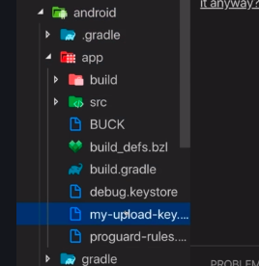
Mova a chave gerada para dentro da pasta app dentro da sua pasta android

Slide 48
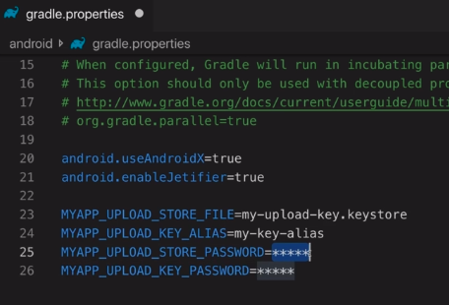
Edite o arquivo gradle.properties dentro da pasta android. Substitua os * por sua chave

Slide 49
Depois vá até a pasta android no arquivo build.gradle e ADICIONE , não sobrescreva nem altere nada, apenas acrescente a informação que falta

Slide 50
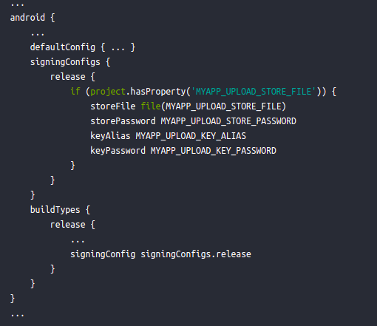

Slide 51

Navegue até a pasta e gera o aab

Slide 52
O arquivo gerado ficará em
app>build>generated>outputs>bundle>release
No painel da google play você irá adicionar seu projeto.

Slide 53
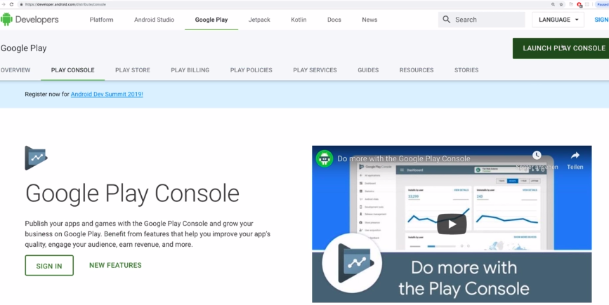

Slide 54
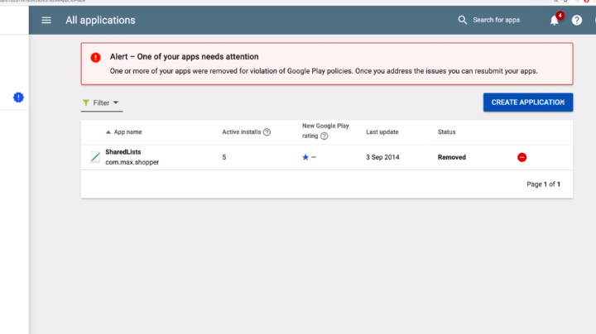

Slide 55
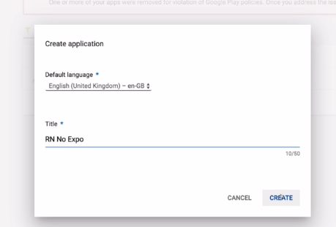

Slide 56
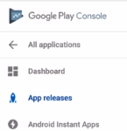

Slide 57
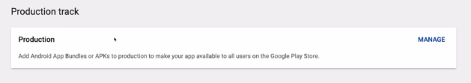

Slide 58
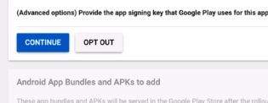

Slide 59


Slide 61
Links úteis
Guia para publicar o app
https://www.homemmaquina.com.br/como-publicar-um-app-no-google-play/
Google play Console
https://play.google.com/apps/publish/signup/
Documentação
https://docs.expo.io/versions/latest/workflow/publishing/
Documentação ícones
https://docs.expo.io/versions/v34.0.0/guides/app-icons/

Slide 62
Documentação Splash
https://docs.expo.io/versions/v34.0.0/guides/splash-screens/
OTA
https://docs.expo.io/versions/latest/guides/configuring-ota-updates/
Expo Building
https://docs.expo.io/versions/latest/distribution/building-standalone-apps/

